Slide 1

SELECCIÓN AUTOMÁTICA DE CASOS DE PRUEBA CON APRENDIZAJE DE LA MEDIDA DE CALIDAD
Autor: Marcel Ernesto Sánchez Aguilar
Tutores: MsC. Ludwig Leonard Méndez
Lic. Carlos Fleitas Aparicio

Slide 2
INTRODUCCIÓN
Es necesario comprender algunos aspectos presentes en el título de la tesis
Casos de prueba: muestra representativa de un conjunto de casos posibles para evaluar un programa.
Aprendizaje: son algoritmos que permiten mejorar el rendimiento con la experiencia adquirida. Son algoritmos y heurísticas de inducción de conocimiento.
2

Slide 3
CONTEXTO DEL PROBLEMA
El problema surge durante la confección y revisión de los exámenes de programación en la facultad de Matemática y Computación de la Universidad de La Habana.
Dichos exámenes se realizan de forma semi-automática.
En ellos intervienen las soluciones de los estudiantes, un probador automático y un conjunto de casos de prueba.
Este conjunto se genera de forma manual por los profesores de la asignatura. Es un proceso para nada trivial.
Se necesita ser abarcador y obtener una muestra representativa, pues una mala confección se traduce en una mala evaluación.
3

Slide 4
ALTERNATIVA A ESTA PROBLEMÁTICA
Aspectos a destacar
Muchas veces se conoce de antemano qué es una buena solución pese a no ser perfecta.
Resolver un problema es generalmente más fácil que generar un conjunto de casos de prueba
4

Slide 5
PLANTEAMIENTO DEL PROBLEMA
Seleccionar un subconjunto representativo de casos de prueba a partir de un conjunto de casos y dadas una función objetivo e implementaciones modelos de cada nota esperada como criterios de calidad.
Definición del problema
El problema puede resolverse recorriendo todos los subconjuntos de casos de prueba y devolviendo el mejor.
El espacio de búsqueda es muy extenso o infinito.
Por las características mencionadas este problema, puede ser interpretado como uno de Optimización Combinatoria
5
Notes:
POR TANTO,

Slide 6
OPTIMIZACIÓN COMBINATORIA
Ejemplos de problemas: El viajante, N-reinas, Ciclo Hamiltoniano en un grafo.
Son escenarios donde los algoritmos convencionales no resuelven el problema de forma satisfactoria.
Alternativas: algoritmos heurísticos y metaheurísticas.
Heurística
Técnica o procedimiento informal para la resolución de problemas.
Metaheurística
Procedimiento que guía una heurística subordinada y combina de forma inteligente distintos conceptos para explorar y explotar adecuadamente el espacio de búsqueda.
6

Slide 7
OPTIMIZACIÓN COMBINATORIA
Principales propuestas de solución
Hiperheurísticas. Métodos que inteligentemente controlan la selección de la heurística subordinada que debiera ser aplicada.
Algoritmos aproximados. Son aquellos que computan una solución factible para un problema de optimización utilizando un factor de aproximación (cota).
Metaheurísticas.
7

Slide 8
TIPOS DE MÉTODOS HEURÍSTICOS
Existen muchos métodos heurísticos con comportamientos y objetivos diferentes, pero similares en cuanto al tipo de idea a seguir. Estos se clasifican en:
Métodos de Descomposición
Métodos Inductivos
Métodos de Reducción
Métodos Constructivos
Métodos de Búsqueda Local
8

Slide 9
METAHEURÍSTICAS
Tendencias al uso de las metaheurísticas en artículos
METAHEURÍSTICA | SIGLAS EN INGLÉS | CANTIDAD | PORCENTAJE
Algoritmos genéticos / Algoritmos evolutivos | GA / EA | 92 | 27,1
Búsqueda Tabú | TS | 76 | 22,4
Optimización por colonia de hormigas | ACO | 51 | 15,0
Recocido simulado | SA | 50 | 14,7
Procesos aleatorizados y adaptativos de búsqueda voraz | GRASP | 40 | 11,8
Búsqueda de vecindad variable | VNS | 29 | 8,5
Búsqueda local | LS | 19 | 5,6
Optimización por enjambre de partículas | PSO | 17 | 5,0
Búsqueda dispersa | SS | 16 | 4,7
Colonia artificial de abejas | ABC | 10 | 2,9
Redes neuronales artificiales | ANN | 8 | 2,4
Búsqueda armónica | HS | 5 | 1,5
Algoritmos meméticos | MA | 4 | 1,2
Algoritmo de la luciérnaga | FF | 3 | 0,9
Otras metahurísticas |  | 9 | 2,6
Tomado de M. M. Gómez, “Las metaheurísticas: tendencias actuales y su aplicabilidad en la ergonomía”
9

Slide 10
GREEDY RANDOMIZED ADAPTIVE SEARCH PROCEDURES (GRASP)
Técnica de muestreo aleatorio iterativo.
Tiene la invariante de proporcionar una solución factible en cada iteración.
Idea general
Construye una solución a través de una función golosa.
Aplica una búsqueda local con la esperanza de encontrar una mejora.
Repetir el proceso.
10

Slide 11
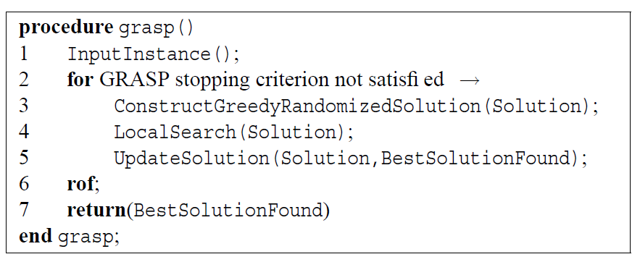
GRASP. ESQUEMA GENERAL
Tomado de Silvio Binato, “A Greedy Randomized Adaptive Search Procedure for Transmission Expansion Planning”
Criterios de parada
Alcanzar el número máximo de iteraciones especificadas.
No es posible mejorar la solución.
11

Slide 12
ALGORITMO GENÉTICO
Mantiene un conjunto de soluciones codificadas que hacen una analogía con los cromosomas.
Cada una de estas, tendrá asociada un valor de aptitud como métrica de su valor en la solución del problema.
Atendiendo a ese valor se tendrán más o menos oportunidades de “reproducción”.
La reproducción en este algoritmo se realiza mediante:
Copia: Un determinado número de individuos pasa sin sufrir ninguna variación directamente a la siguiente etapa.
Cruce: Se genera una descendencia a partir del mismo número de individuos (generalmente 2) de la etapa anterior.
12

Slide 13
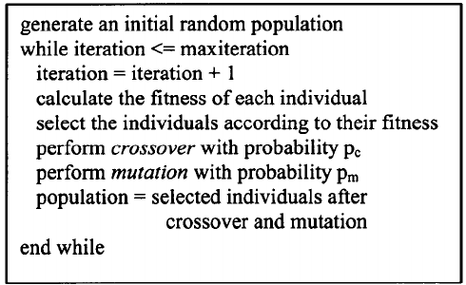
Algoritmo Genético. Esquema General
Tomado de Konstantinos Ferentinos, Kostas Arvanitis, N. Sigrimis, “Heuristic optimization methods for motion planning of autonomous agricultural vehicles”
Criterios de parada:
Se ha alcanzado una población con individuos lo suficientemente buenos para darle solución al problema.
Ha convergido la población.
Se ha alcanzado el número de generaciones (iteraciones) especificado.
13

Slide 14
VENTAJAS
GRASP
Idea general de rápida implementación.
Alto índice de explotación de la solución inicial.
Rápida convergencia a una solución final.
Genético
Alto índice de exploración.
La definición de operadores puede evitar el estancamiento local.
Pudiera converger a un óptimo global.
14

Slide 15
DESVENTAJAS
GRASP
Pudiera estancarse en un óptimo local.
Bajo índice de exploración.
Genético
Implementación compleja
Puede demorar en converger
15

Slide 16
DISEÑO DE LA PROPUESTA
Es necesario definir el espacio de búsqueda, así como las entradas, salidas y adaptaciones hechas a las implementaciones.
Se provee al sistema de un conjunto inicial de casos de prueba brindados por el generador.
El espacio de búsqueda son los posibles subconjuntos generados a partir del inicial.
La salida deberá ser un subconjunto representativo de casos de prueba.
El problema no tiene restricciones, solo una función objetivo a minimizar.
$$f\left(x,y\right)=\left|x−x_{0}\right|+|y −y_{0}|$$
16

Slide 17
ADAPTACIONES HECHAS A GRASP
La búsqueda local será el proceso de obtención de candidatos.
Se define un caso de prueba como candidato si al eliminarlo, mejora la evaluación de la función objetivo.
En cada iteración se selecciona un candidato aleatorio y se elimina.
Se repite este proceso mientras sea posible.
17

Slide 18
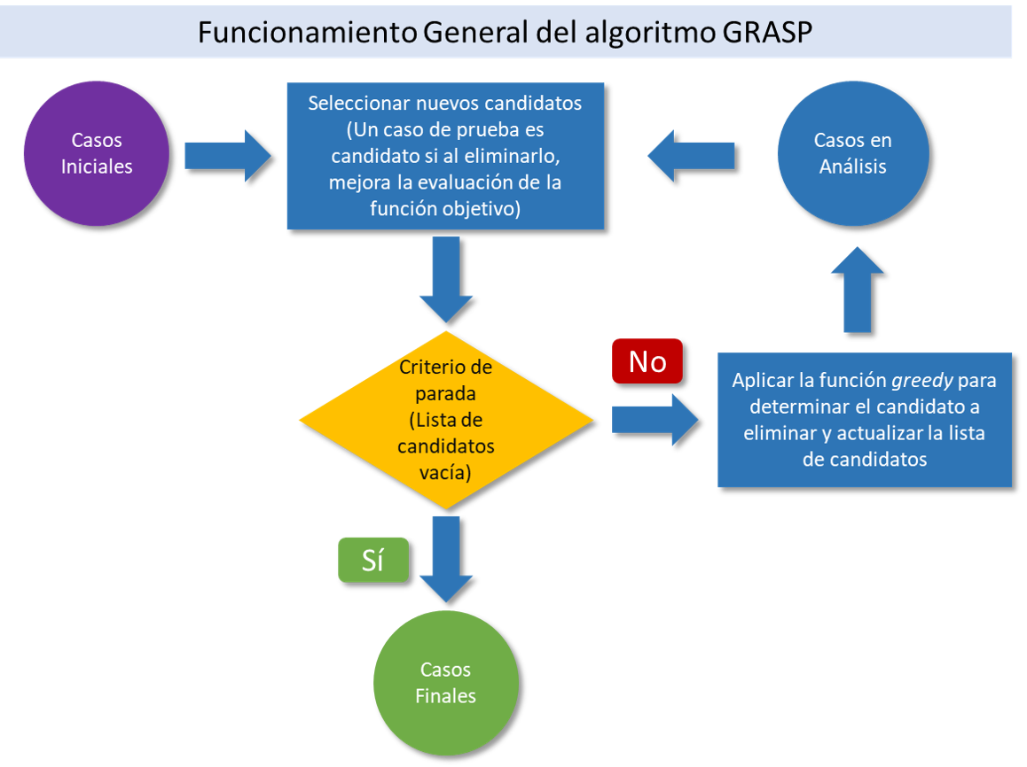
FUNCIONAMIENTO GENERAL DEL ALGORITMO GRASP
18

Slide 19
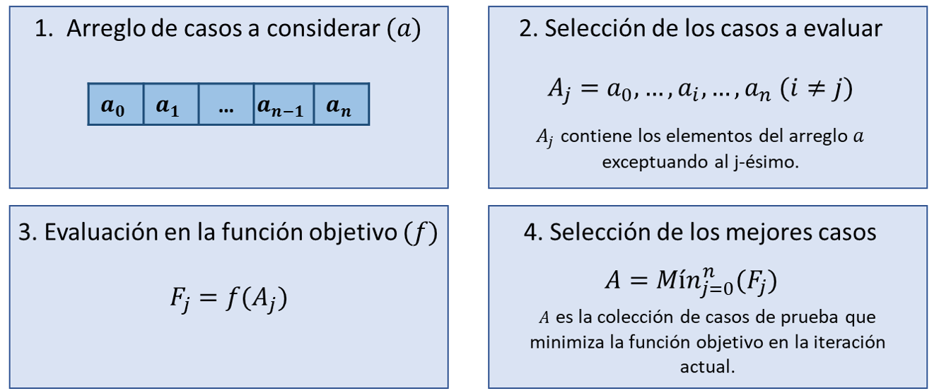
SELECCIÓN DE CASOS DE PRUEBA EN CADA ITERACIÓN DEL ALGORITMO GRASP
19

Slide 20
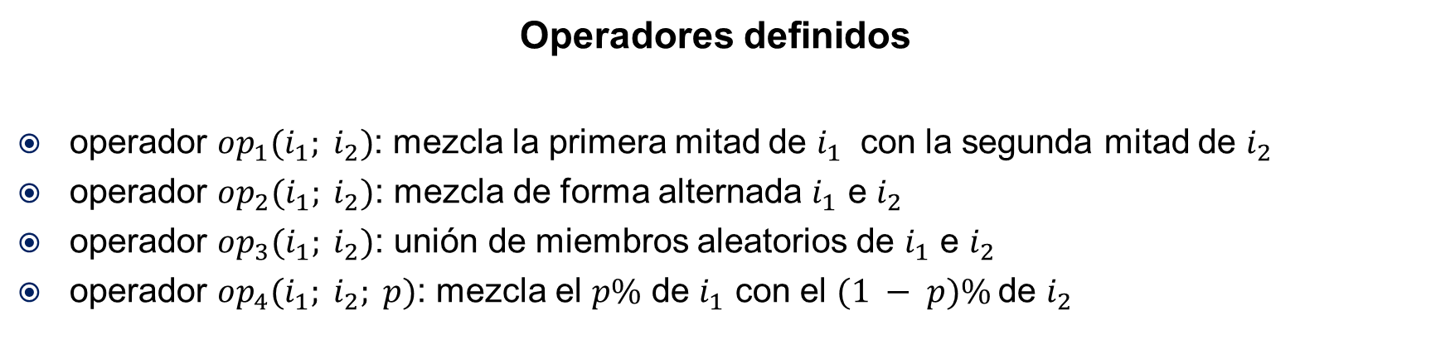
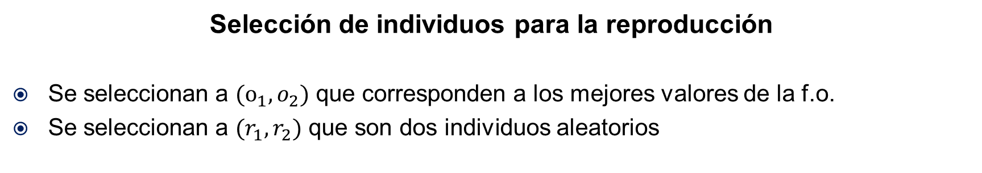
ADAPTACIONES HECHAS AL ALGORITMO GENÉTICO
Selección de individuos para la reproducción
Se seleccionan a ${(o}_{1},o_{2})$ que corresponden a los mejores valores de la f.o.
Se seleccionan a ${(r}_{1},r_{2})$ que son dos individuos aleatorios
Operadores definidos
operador $op_{1}(i_{1}; i_{2})$: mezcla la primera mitad de $i_{1}$ con la segunda mitad de $i_{2}$
operador $op_{2}(i_{1}; i_{2})$: mezcla de forma alternada $i_{1}$ e $i_{2}$
operador $op_{3}(i_{1}; i_{2})$: unión de miembros aleatorios de $i_{1}$ e $i_{2}$
operador $op_{4}(i_{1}; i_{2}; p)$: mezcla el $p\%$ de $i_{1}$ con el $(1 − p)\%$de $i_{2}$
20

Slide 21
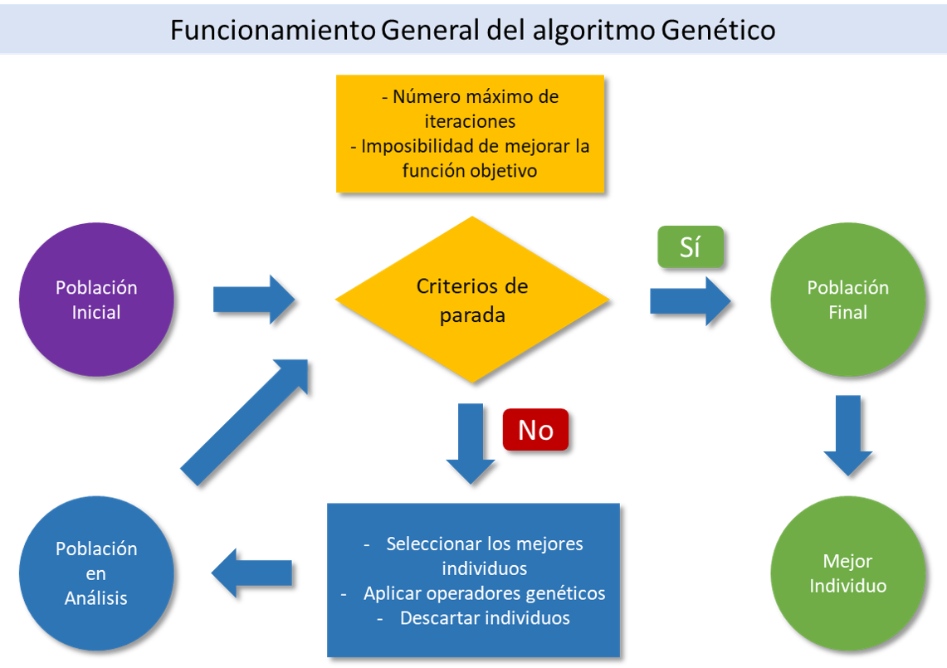
FUNCIONAMIENTO GENERAL DEL ALGORITMO GENÉTICO
21

Slide 22
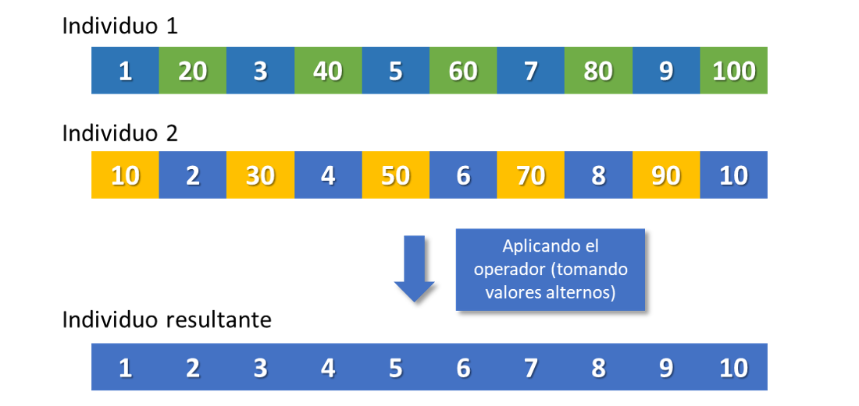
EJEMPLO DE OPERADOR GENÉTICO (ENTRECRUZAMIENTO)
22

Slide 23
PROBLEMA DE PRUEBA 1
Multiplicación de polinomios
Se recibe como entrada un conjunto de parejas de polinomios brindados por el generador.
Se definen los porcientos esperados por las soluciones de muestra.
Nota: Este problema fue aplicado como primer examen de programación en el curso 2015-2016.
23

Slide 24
PROBLEMA 1. RESULTADOS OBTENIDOS CON GRASP
Cantidad de casos iniciales Porcentaje inicial/esperado del 3 Porcentaje inicial/esperado del 4 Evaluación inicial de la f.o. | 250 19.60/30 95.20/90 15.60
Iteraciones del algoritmo | 87
Cantidad de casos finales Porcentaje inicial/esperado del 3 Porcentaje inicial/esperado del 4 Evaluación inicial de la f.o. | 163 30.06/30 92.63/90 2.699
Iteración | f.o
0 1 2 … 43 44 45 … 85 86 87 | 15.600 15.502 15.403 … 10.53 10.39 10.24 … 3.030 2.800 2.699
Ajustes realizados.
Valores de la f.o. según las iteraciones.
24

Slide 25
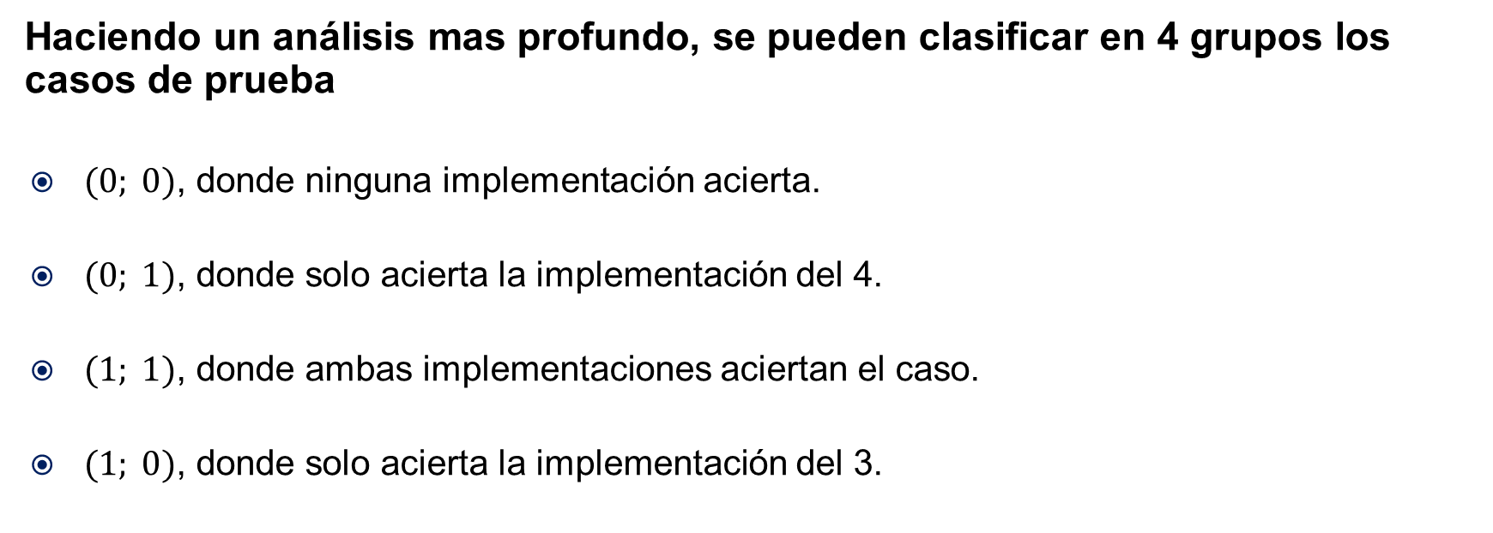
ANÁLISIS DE LOS RESULTADOS
Haciendo un análisis mas profundo, se pueden clasificar en 4 grupos los casos de prueba
$(0; 0)$, donde ninguna implementación acierta.
$(0; 1)$, donde solo acierta la implementación del 4.
$(1; 1)$, donde ambas implementaciones aciertan el caso.
$(1; 0)$, donde solo acierta la implementación del 3.
Nota: Por lo general, no existen los casos de la forma $(1; 0)$
.
25

Slide 26
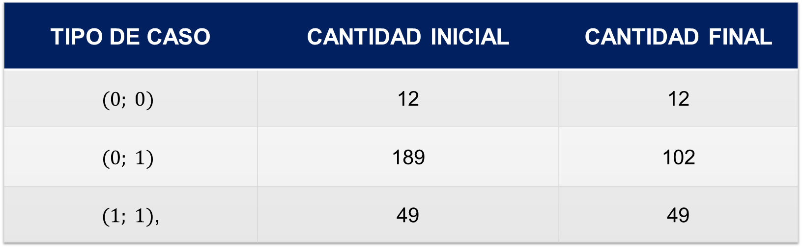
INVARIANTE DE LOS TIPOS DE CASOS
TIPO DE CASO | CANTIDAD INICIAL | CANTIDAD FINAL
$$(0; 0)$$ | 12 | 12
$$(0; 1)$$ | 189 | 102
$(1; 1)$, | 49 | 49
26

Slide 27
PROBLEMA 1. RESULTADOS OBTENIDOS CON GENÉTICO
Cantidad de casos iniciales Porcentaje inicial/esperado del 3 Porcentaje inicial/esperado del 4 Evaluación inicial de la f.o. | 250 19.60/30 95.20/90 15.60
Iteraciones del algoritmo | 60
Cantidad de casos finales Porcentaje inicial/esperado del 3 Porcentaje inicial/esperado del 4 Evaluación inicial de la f.o. | 41 29.268/30 90.24/90 0.9756
Iteración | Evaluación Media | Menor Evaluación
0 1 2 … 30 31 32 … 58 59 60 | 15.6 14 12.6 … 10.32632 10.2714 10.23214 … 9.47092 9.49476 9.425285 | 12 8 6 … 1.30435 1.30435 1,30435 … 1.30435 1.30435 0.9756107
Ajustes realizados.
Valores de la f.o. según las iteraciones.
27

Slide 28
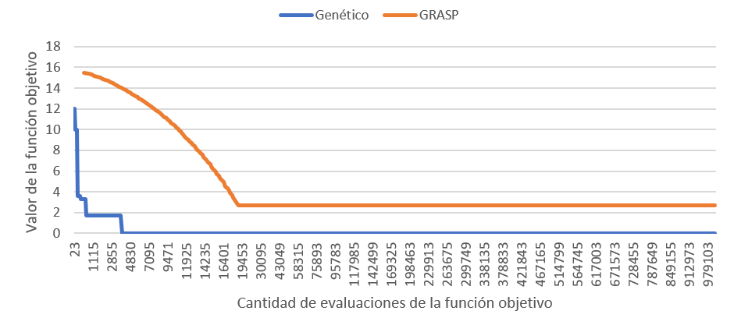
VALOR DE LA FUNCIÓN OBJETIVO POR CANTIDAD DE EVALUACIONES
28

Slide 29
PROBLEMA DE PRUEBA 2
Anagramas
La entrada esta vez fue una palabra.
Se redefinieron los porcientos de ajuste.
Se utilizaron exámenes reales de los estudiantes para comprobar el rendimiento de la propuesta.
Nota: Este problema fue aplicado como primer examen de programación en el curso 2018-2019
29

Slide 30
PROBLEMA 2. RESULTADOS OBTENIDOS CON GENÉTICO
Cantidad de casos iniciales Porcentaje inicial/esperado del 3 Porcentaje inicial/esperado del 4 Evaluación inicial de la f.o. | 3066 82.84409/80 98.63013/95 6.474228
Iteraciones del algoritmo | 436
Cantidad de casos finales Porcentaje inicial/esperado del 3 Porcentaje inicial/esperado del 4 Evaluación inicial de la f.o. | 2630 80/80 98.40304/95 3.403038
Cantidad de casos iniciales Porcentaje inicial/esperado del 3 Porcentaje inicial/esperado del 4 Evaluación inicial de la f.o. | 3066 82.84409/80 98.63013/95 6.474228
Iteraciones del algoritmo | 10000
Cantidad de casos finales Porcentaje inicial/esperado del 3 Porcentaje inicial/esperado del 4 Evaluación inicial de la f.o. | 468 79.91453/80 96.5812/95 1. 666672
Ajustes con GRASP.
Ajustes con Genético.
30

Slide 31
PRINCIPALES ANOTACIONES
Alto número de casos finales resultantes de aplicar GRASP.
Alto número de iteraciones aplicadas con Genético.
Buena reducción de la función objetivo resultante de ejecutar Genético.
Notable rendimiento con Genético al usarlo en una calificación real.
Nota | Cantidad
2 3 4 5 | 24 0 1 25
Notas de los estudiantes
obtenidas en Anagramas
31

Slide 32
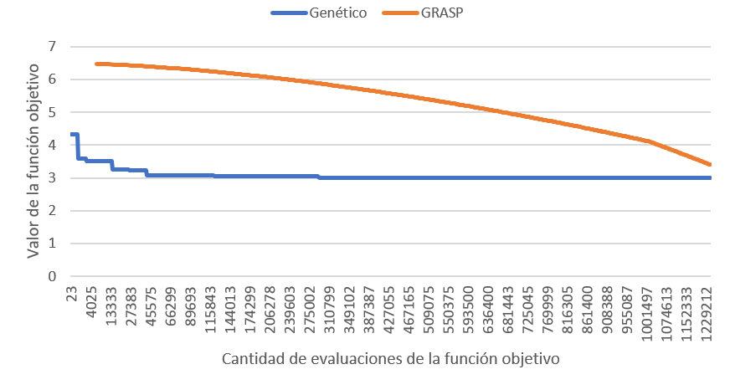
VALOR DE LA FUNCIÓN OBJETIVO POR CANTIDAD DE EVALUACIONES
32

Slide 33
CONCLUSIONES
Rápida convergencia con genético.
Quedó en evidencia el bajo índice de exploración de GRASP.
Buena efectividad con genético al no presentar error en las soluciones de Anagramas.
En caso de que se pueda contar con un margen de error, se recomienda usar GRASP por las bondades de implementación.
Si se espera una solución tan cercana al óptimo como sea posible, intentarlo con genético.
33

Slide 34
RECOMENDACIONES Y TRABAJOS FUTUROS
Recomendaciones
Hacer variaciones a los algoritmos implementados.
Añadir nuevos algoritmos.
Decidir según el entorno, cuál metaheurística aplicar.
Hacer un análisis más profundo de los operadores genéticos aplicados.
Trabajos Futuros
Hacer más extensible la calificación con notas
La generación automática de casos de prueba
34

Slide 35

MUCHAS GRACIAS

